Slide 1
REPUBLIQUE ALGERIENNE DEMOCRATIQUE ET POPULAIRE
Ministère de l'Enseignement Supérieur et de la Recherche Scientifique
Université Larbi Ben M’hidi - Oum El Bouaghi-
Faculté Des Sciences De la nature et de la vie.
Département du sciences de la matière
Cours Chimie Minérale
l’Oxygène Le Soufre Et Le silicium
DR . ZAMA

Slide 2
0
L’Oxygène
Découverte de l’oxygène/Etat naturel/propriétés physico-chimiques/préparation/utilisation/
composés à base d’oxygène

Slide 3
I- Découverte de l’oxygène

Slide 4
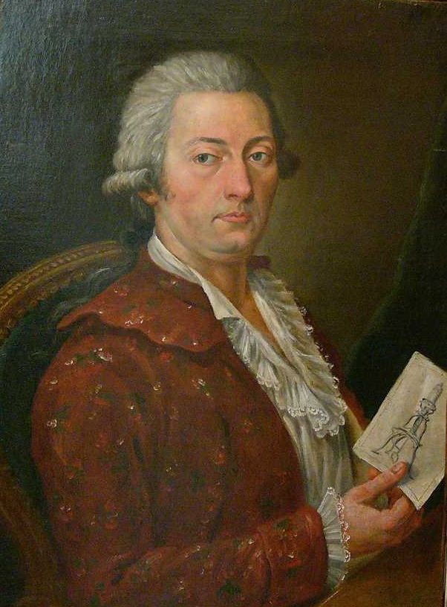
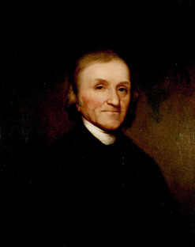
Découverte de l’oxygène
L'oxygène sous sa forme gazeuse (ou dioxygène) a été découvert indépendamment par Karl Wilhelm Scheele en 1773 et Joseph Priestley en 1774. L'histoire conserve les noms des deux chimistes et la date de la première publication (1774).
Carl Wilhelm Scheele
Joseph Priestley

Slide 5
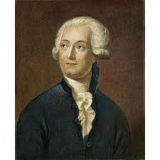
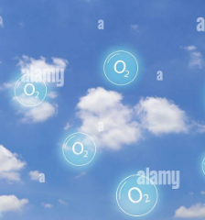
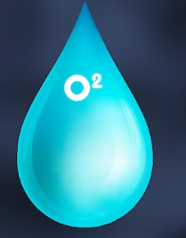
Cependant, aucun d’entre eux n’a réalisé l’importance de leur découverte. C'est Antoine Laurent de Lavoisier qui identifie les principales propriétés de ce gaz en 1775. Il montre la présence d'oxygène dans l'air et dans l'eau, et met en valeur son rôle dans la combustion et la respiration.
Antoine Laurent de Lavoisier

Slide 6
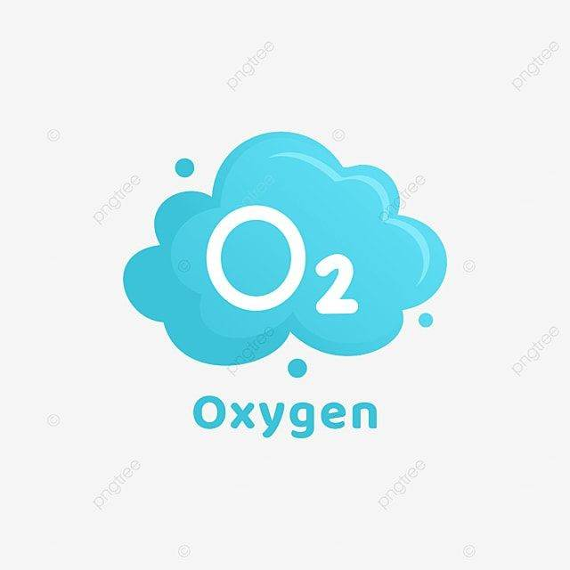
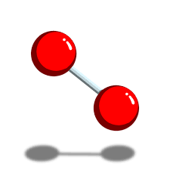
Par ailleurs Lavoisier lui donna le non « oxygène » (du grec Oxus et gènes signifiant « qui produit de l’acide » parce l'oxygène apparaissait dans tous les acides connus à cette époque. Il montre également que l'oxygène de l'air se présente sous la forme d'un gaz diatomique (composé de 2 atomes d'oxygène, d'où sa formule chimique O2), et que c'est un élément chimique (corps pur simple).

Slide 7
LA STRUCTURE DE L'ATOME : L'ATOME D’ Oxygène
ELECTRON
PROTON
NEUTRON
8 protons
+
8 neutrons

Slide 8
Etat naturel

Slide 9
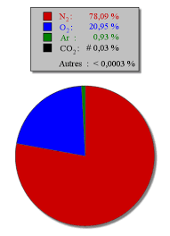
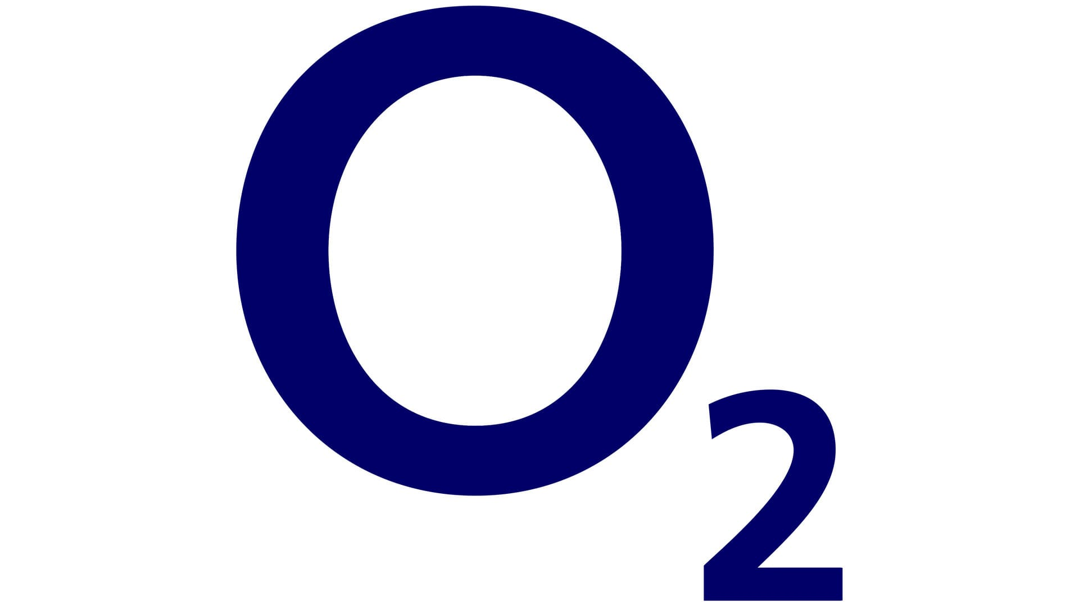
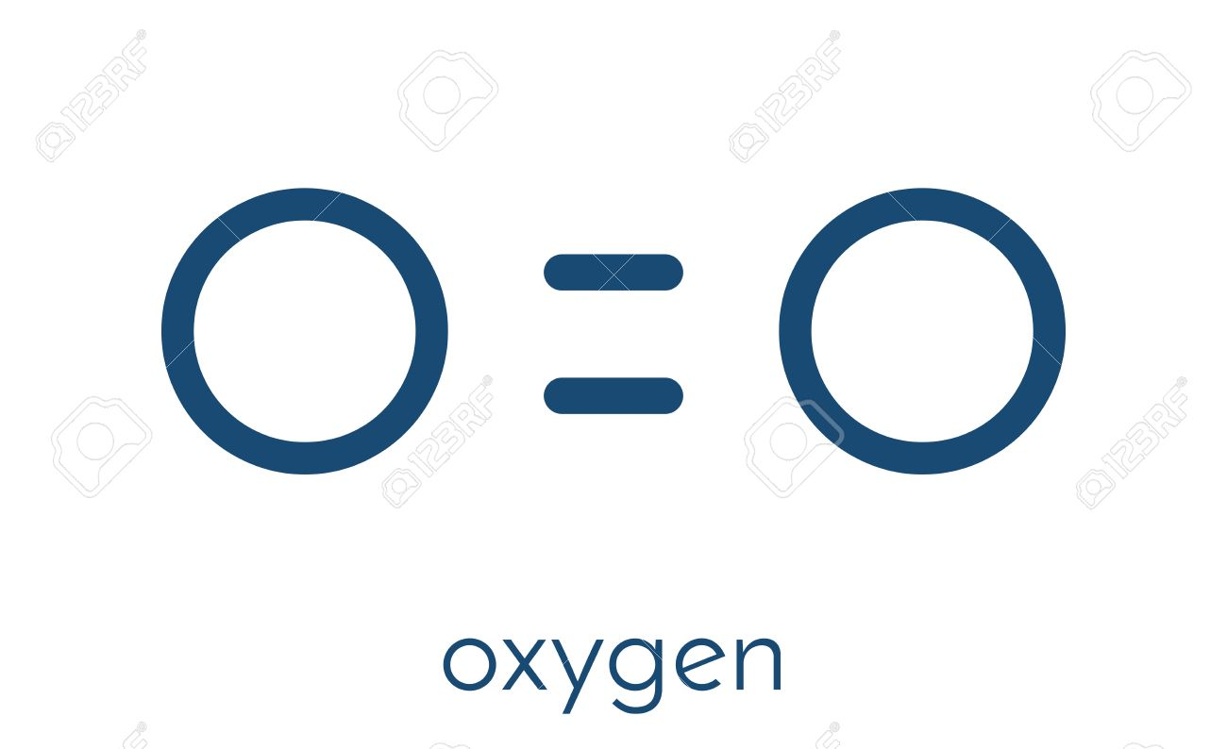
Etat naturel
L'oxygène est l'élément le plus abondant de la croûte terrestre. Il est indispensable à la vie humaine et animale. A l'état naturel, l'oxygène pur est présent à 21,45% dans l'air, sous forme moléculaire de dioxygène O2 gaz (environ 1/5 )

Slide 10
III-propriétés physico-chimiques

Slide 11
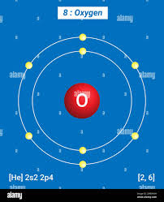
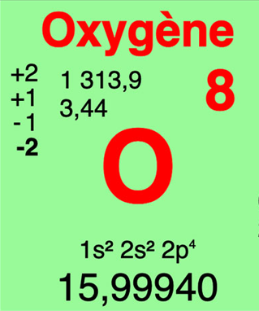
propriétés physico-chimiques de l’oxygène
L'oxygène est un élément chimique essentiel, avec des propriétés physico-chimiques qui le rendent vital pour la vie sur Terre et divers processus industriels .
1. Généralités
Symbole : O
Numéro atomique : 8
Masse atomique : 15,999 u
Électrons par niveau d'énergie : 2, 6
Densité : 1,427 kg/m³ (pour le dioxygène O₂ à température et pression normales)

Slide 12
Propriétés chimiques
Réactivité : L'oxygène est très réactif et forme des oxydes avec presque tous les éléments, sauf les gaz nobles comme l'hélium et le néon. Cependant, à température ambiante, il peut être relativement peu réactif .
Énergie de liaison : Pour le dioxygène O₂, l'énergie de liaison est de 498 kJ/mol, avec une longueur de liaison de 121 pm
Isotopes : L'oxygène a trois isotopes stables principaux : O-16 (99,762 %), O-17 (0,038 %) et O-18 (0,2 %)

Slide 13
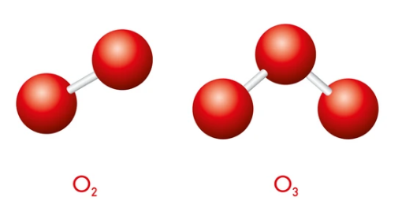
2 . État physique
À température ambiante : L'oxygène est un gaz incolore et inodore.
Point de fusion : 54,36 K (−218,79 °C)
Point d'ébullition : 90,188 K (−182,962 °C)
État liquide : L'oxygène liquide est également paramagnétique
3 . Allotropes
L'oxygène existe sous plusieurs formes allotropiques :
Dioxygène (O₂) : La forme la plus commune, essentielle à la respiration des organismes vivants.
Ozone (O₃) : Un gaz bleu pâle avec une odeur caractéristique, moins stable que le dioxygène et se décomposant facilement en O₂

Slide 14
INFORMATIONS SUR L'ÉLÉMENT
O
Numéro atomique
Masse atomique
8
15.999 u
Symbole
O
1.420 g/cm³
Densité
Nom
Oxygène
-183°C
Point d'ébullition
Point de fusion
-218,8°C

Slide 15
IV-Préparation de l’oxygène

Slide 16
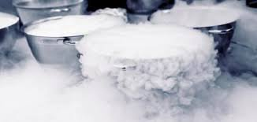
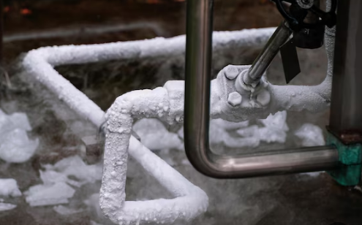
IV-1. Préparation industrielle
L’expérience utilise un cône en métal
(du laiton) rempli d’azote liquide. L’azote liquide est un liquide extrêmement froid
(-198 °C). L’air qui se trouve à l’extérieur du cône se refroidit au contact du cône métallique, lui-même à (-198°C). L’oxygène qui se trouve dans l’air, qui est un gaz à température ambiante, se liquéfie sur la paroi froide du cône : il devient un liquide ! On dit aussi qu’il se condense.

Slide 17
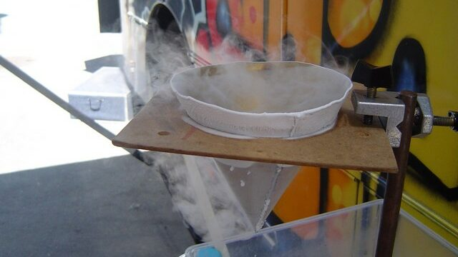
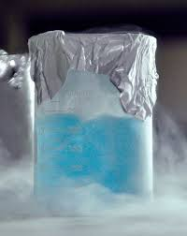
En effet la température de liquéfaction de l’oxygène est égale approximativement à -183°C. A -198°C l’oxygène est donc un liquide et non plus un gaz. L’oxygène liquide coule alors le long du cône et se concentre à la pointe de celui-ci. Des gouttes d’oxygène liquide tombent alors du cône.

Slide 18
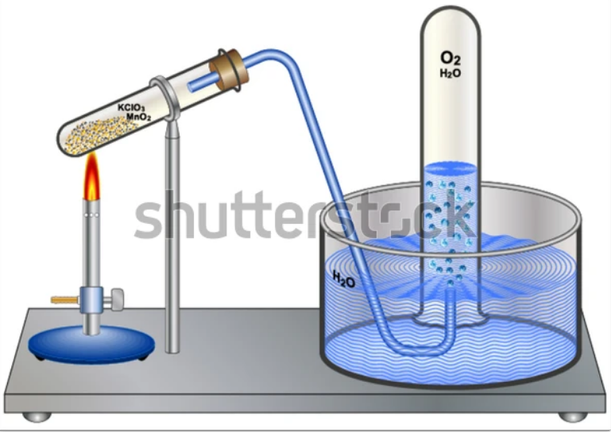
IV-2. Préparation au laboratoire
L’oxygène est obtenu par chauffage des composés oxygénés
• A partir d’oxydes métalliques :
• A partir des sels riches en oxygène
• A partir des peroxydes :

Slide 19
Utilisation de l’oxygène

Slide 20
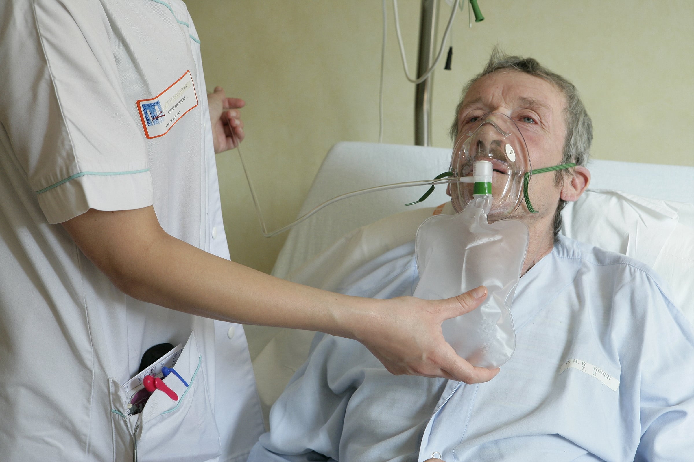
1-Utilisation Médicale
Oxygénothérapie: Utilisée pour traiter les patients souffrant de maladies respiratoires comme l'asthme, la BPCO (bronchopneumopathie chronique obstructive), et l'insuffisance respiratoire. L'oxygène est administré pour améliorer la saturation en oxygène du sang.

Slide 21
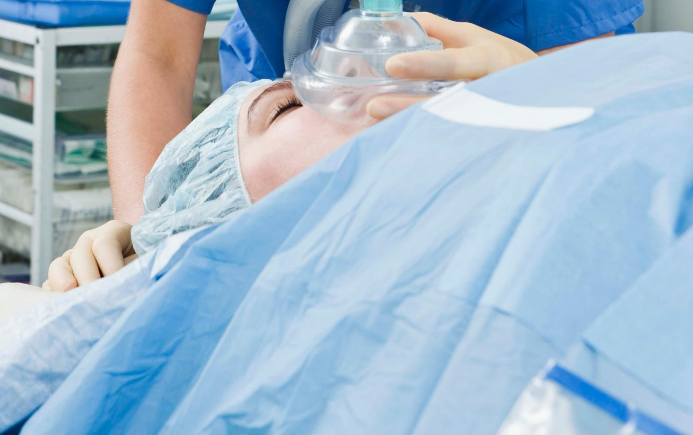
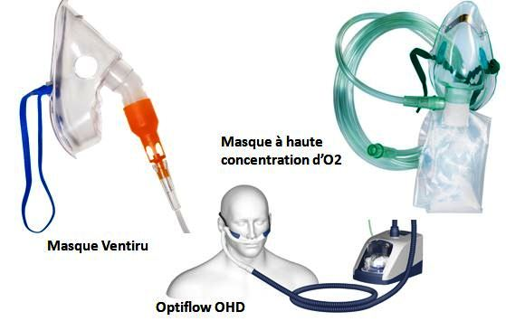
Anesthésie: L'oxygène est souvent administré pendant les procédures chirurgicales pour maintenir une bonne oxygénation des patients.
Soins d'urgence: Utilisé dans les situations d'urgence pour traiter les crises d'asthme, les embolies pulmonaires, et d'autres conditions aiguës qui affectent la respiration.

Slide 22
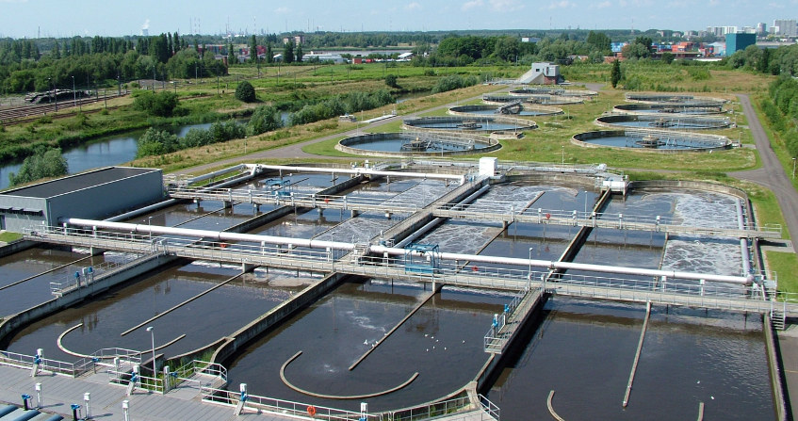
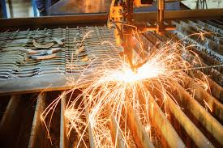
2-Utilisation Industrielle
Traitement des eaux: L'oxygène est utilisé pour traiter les eaux usées, favorisant la dégradation des matières organiques par des bactéries aérobies.
Soudage et découpage: L'oxygène est utilisé dans le soudage oxyacétylénique et le découpage de métaux, où il est combiné avec l'acétylène pour produire une flamme chaude.

Slide 23
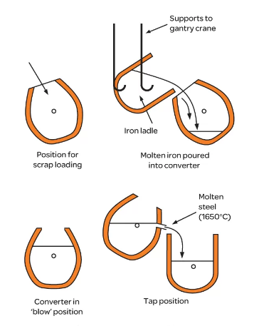
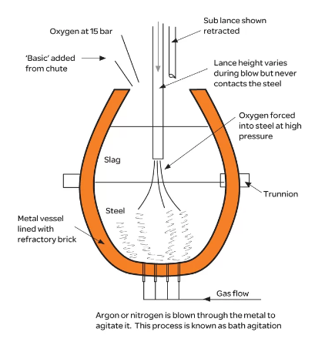
Production d'acier: L'oxygène est utilisé dans le processus de fabrication de l'acier (procédé de conversion à l'oxygène) pour brûler les impuretés et améliorer la qualité du métal.

Slide 24
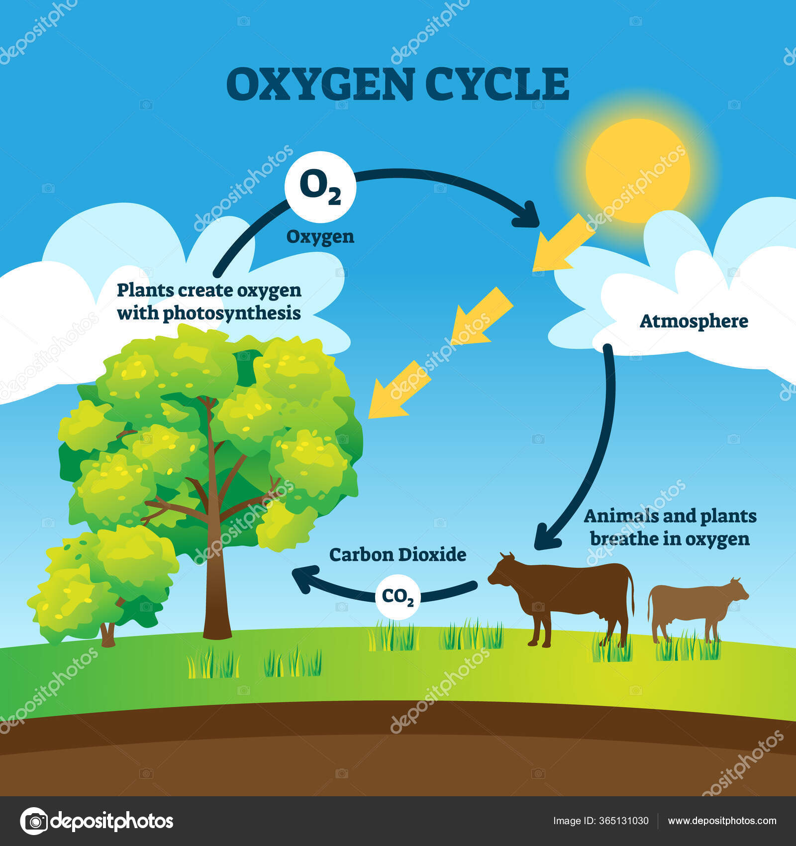
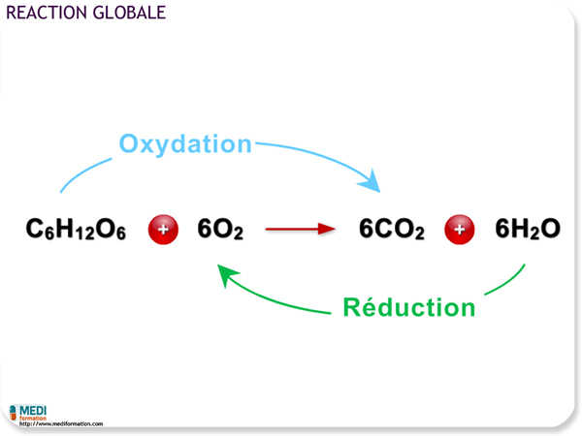
3-Utilisation dans la Recherche Scientifique
Biologie et écologie: Utilisé pour étudier les processus biologiques, y compris la photosynthèse et la respiration.
Expériences chimiques: L'oxygène est souvent utilisé dans des réactions chimiques en laboratoire, notamment dans des études sur la combustion et la respiration cellulaire.

Slide 25
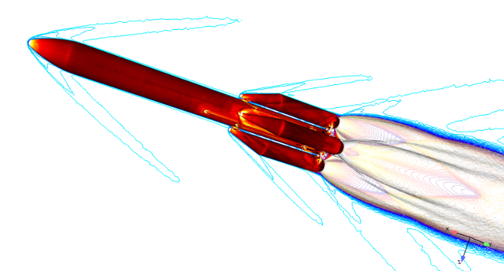
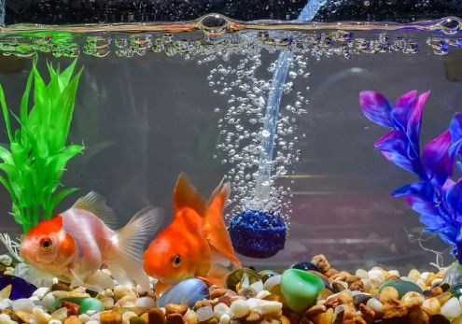
4. Utilisation dans l'Aérospatial
Propulsion des fusées: L'oxygène liquide est utilisé comme oxydant dans les moteurs de fusée, où il est combiné avec des carburants pour produire une poussée.
5. Utilisation dans les Environnements Contrôlés
Aquariums et aquaculture: L'oxygène est essentiel pour la survie des poissons et autres organismes aquatiques. Des systèmes de diffusion d'oxygène sont utilisés pour maintenir des niveaux adéquats dans les réservoirs d'eau.

Slide 26
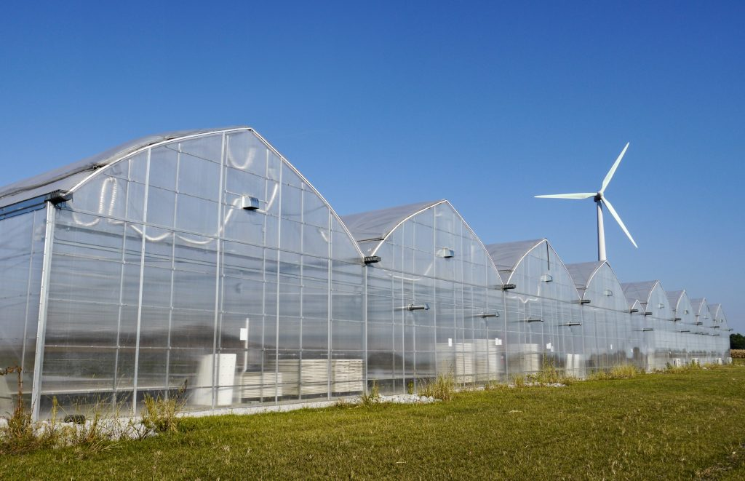
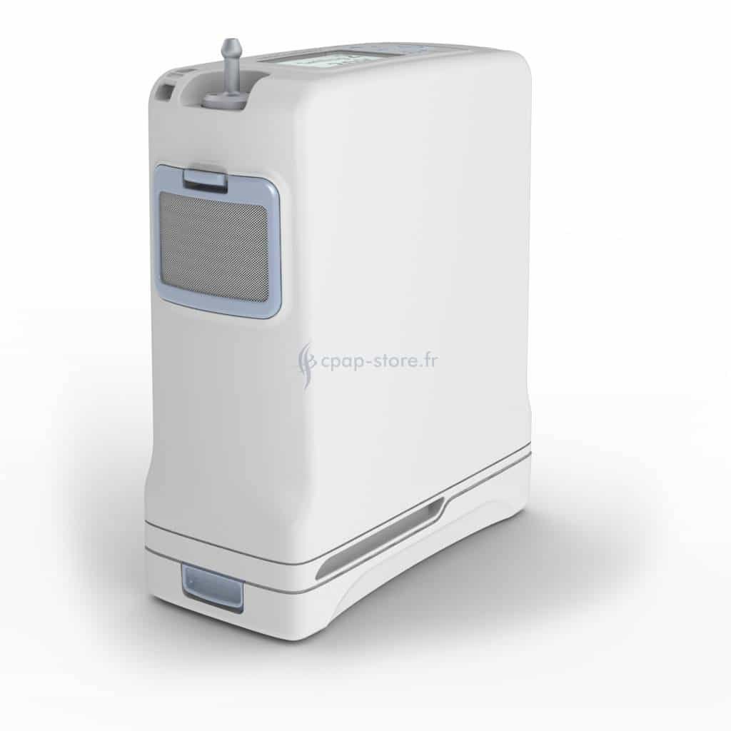
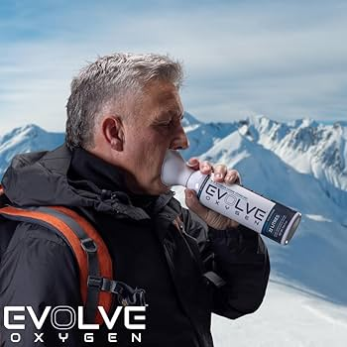
Serres: L'oxygène est également important pour la croissance des plantes, et son niveau peut être contrôlé dans les environnements de culture.
6. Utilisation Domestique
Concentrateurs d'oxygène : Utilisés à domicile pour les patients nécessitant une oxygénothérapie continue.
Bouteilles d'oxygène: Utilisées pour les activités de plein air comme l'escalade en haute altitude ou pour les personnes ayant des besoins médicaux spécifiques.

Slide 27
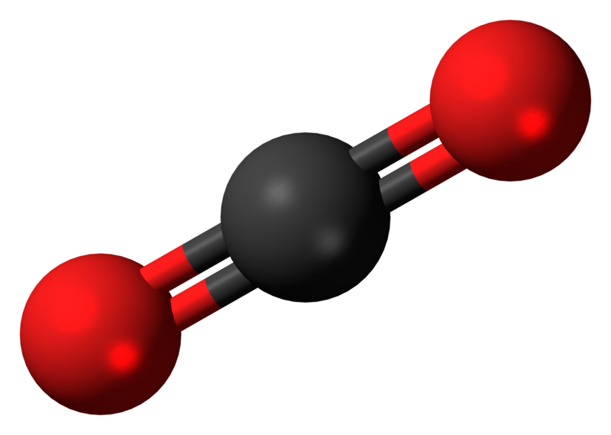
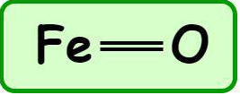
Les composés à base d'oxygène
Les composés à base d'oxygène, souvent appelés composés oxygénés, sont des substances chimiques qui contiennent au moins un atome d'oxygène dans leur structure. Ils incluent des oxydes, des alcools, des acides et des est ers, entre autres.
1. Oxydes
Les oxydes sont des composés formés par la combinaison de l'oxygène avec un autre élément.
Exemples :
Dioxyde de carbone (CO2)
Oxyde de fer (FeO, Fe2O3)

Slide 28
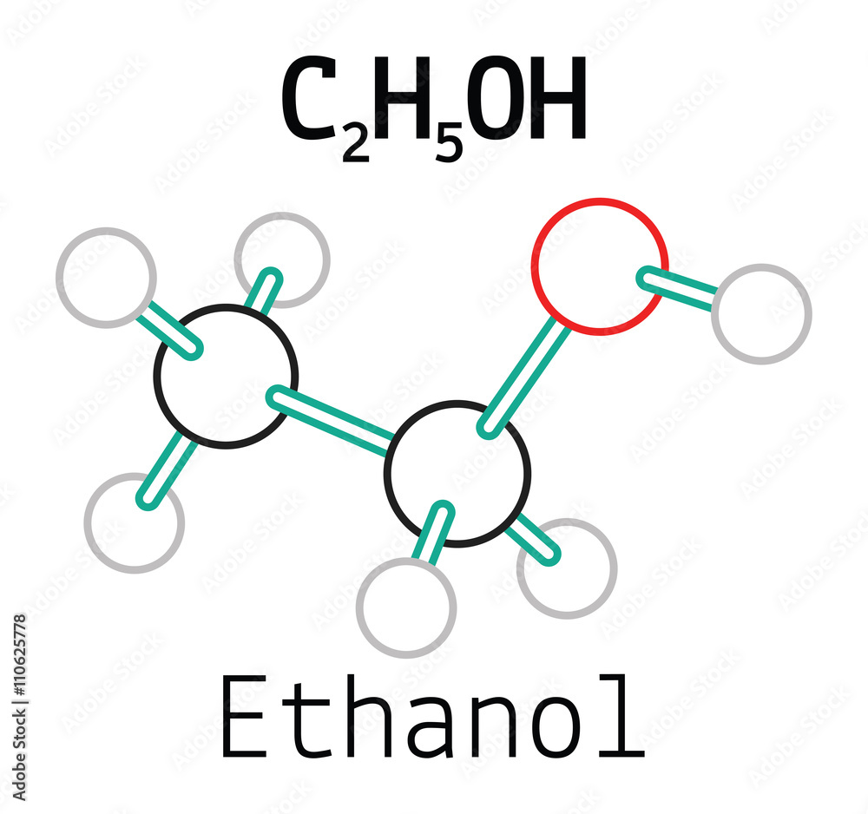
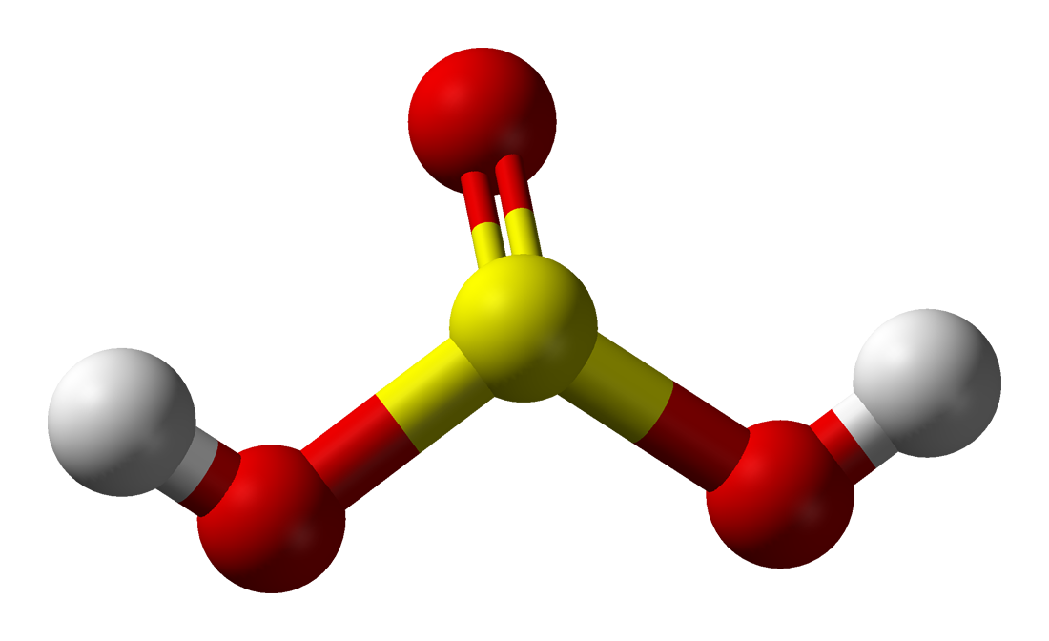
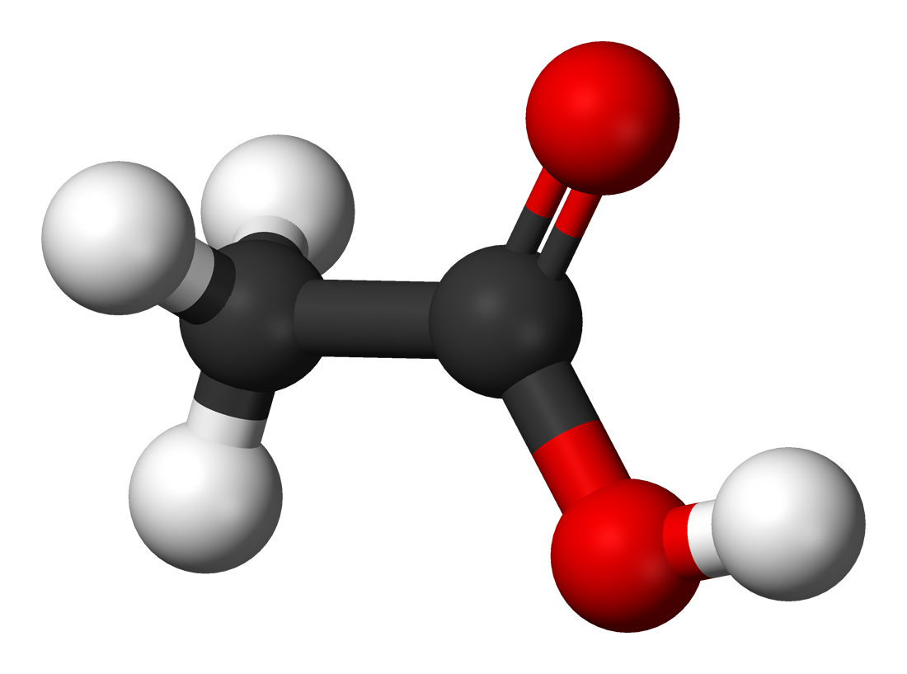
2. Alcools
Les alcools contiennent un ou plusieurs groupes hydroxyles (-OH) liés à un atome de carbone.
Exemples :
Éthanol (C2H5OH)
Méthanol (CH3OH)
3. Acides
Les acides oxygénés contiennent des atomes d'oxygène et peuvent libérer des ions hydrogène (H+) en solution.
Exemples :
Acide sulfurique (H2SO4)
Acide acétique (CH3COOH)

Slide 29
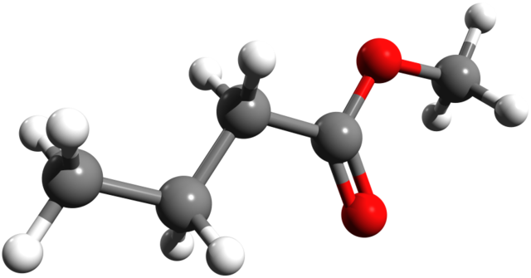
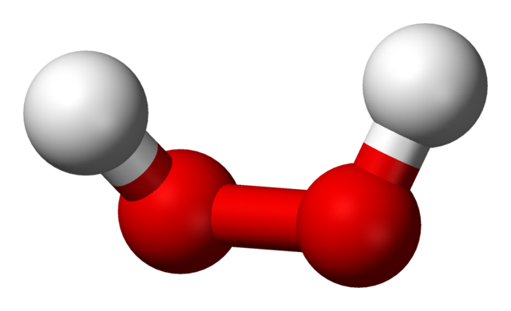
4. Esters
Les esters sont formés par la réaction d'un acide avec un alcool, remplaçant le groupe hydroxyle par un groupe alkyle.
Exemples :
Acétate d'éthyle (CH3COOCH2CH3)
Butyrate de méthyle
5. Peroxydes
Les peroxydes contiennent un lien O-O et sont souvent utilisés comme agents oxydants.
Exemples :
Peroxyde d'hydrogène (H2O2)
Peroxyde de benzoyle (C14H10O4)

Slide 30
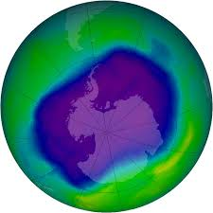
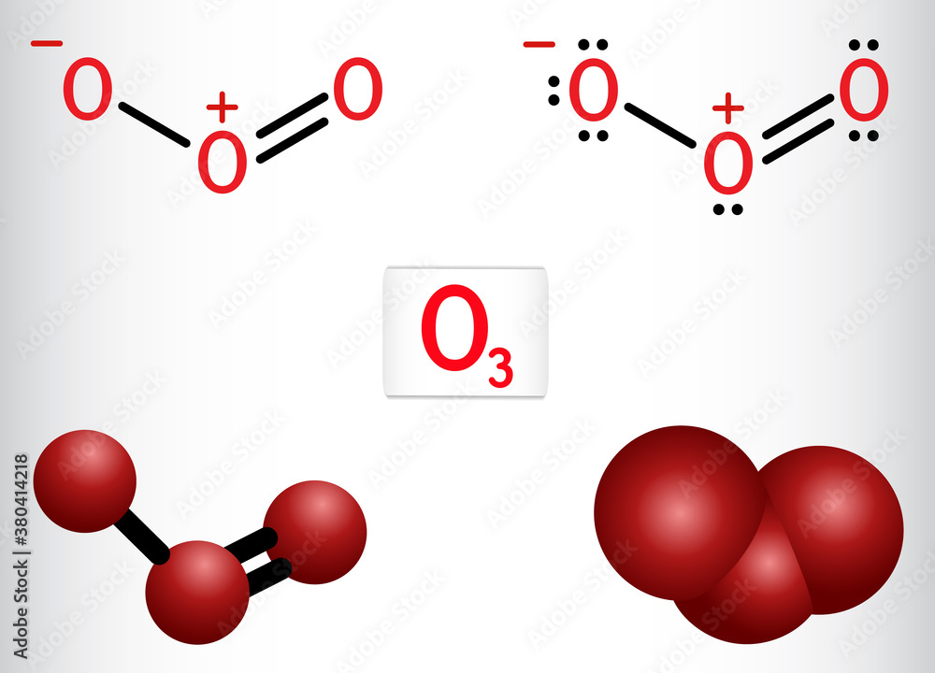
6. Ozone
L'ozone (O3) est un allotrope de l'oxygène qui joue un rôle crucial dans la protection de la biosphère en absorbant les rayons ultraviolets.
Bien qu'il soit bénéfique dans la stratosphère, il peut être un polluant à des niveaux plus bas dans l'atmosphère.

Slide 31
MERCI

